Slide 1

Ruimtelijke Ordening
Alles moet in hokjes
Regels, afspraken en wetten

Slide 2
In deze les
Kunnen we kijken hoe vaak Justin het over zjin waggie heeft.
Structuurvisie
Het bestemmingsplan
De WABO / de omgevingswet
Communicatie / inpassing
Klachten
Slachtoffers vrijwilligers micro-excursie (na grote pauze)
Trede 10: Ruimtelijke Inrichting: toetsen bestemmingsplan
EN WAAROM MOET DAT ZO EN NIET ANDERS, DE WABO VERDWIJNT AAAAAAAAAH

Slide 3
De structuurvisie
WAT ?
In de structuurvisie wordt de visie op het ruimtelijk beleid door gemeente, provincie of het Rijk voor (delen van) het grondgebied of voor bepaalde aspecten beschreven. Hierin vertelt het bevoegd gezag bijvoorbeeld waar gebouwd mag worden, waar de natuur behouden blijft of waar de economische structuur versterkt moet worden.
Toekomstplannen
Waar willen we naar toe?

Slide 4
Het bestemmingsplan
Wat was dat nu ook al weer?
Vastleggen van een ruimtelijk wenselijke situatie
Een bindend document met hierin alle gebruik en (be)bouw(ings)regels van een stuk grond.
Voor bouwwerken en gronden
Voor alle burgers bindend
Voor het hele grondgebied
Door de gemeente te bepalen, wel inpasbaar door rijk en provincie
Notes:
Belangrijk te vermelden dat het voor de burger bindend is, als burger weinig (tot geen) inbreng in

Slide 5
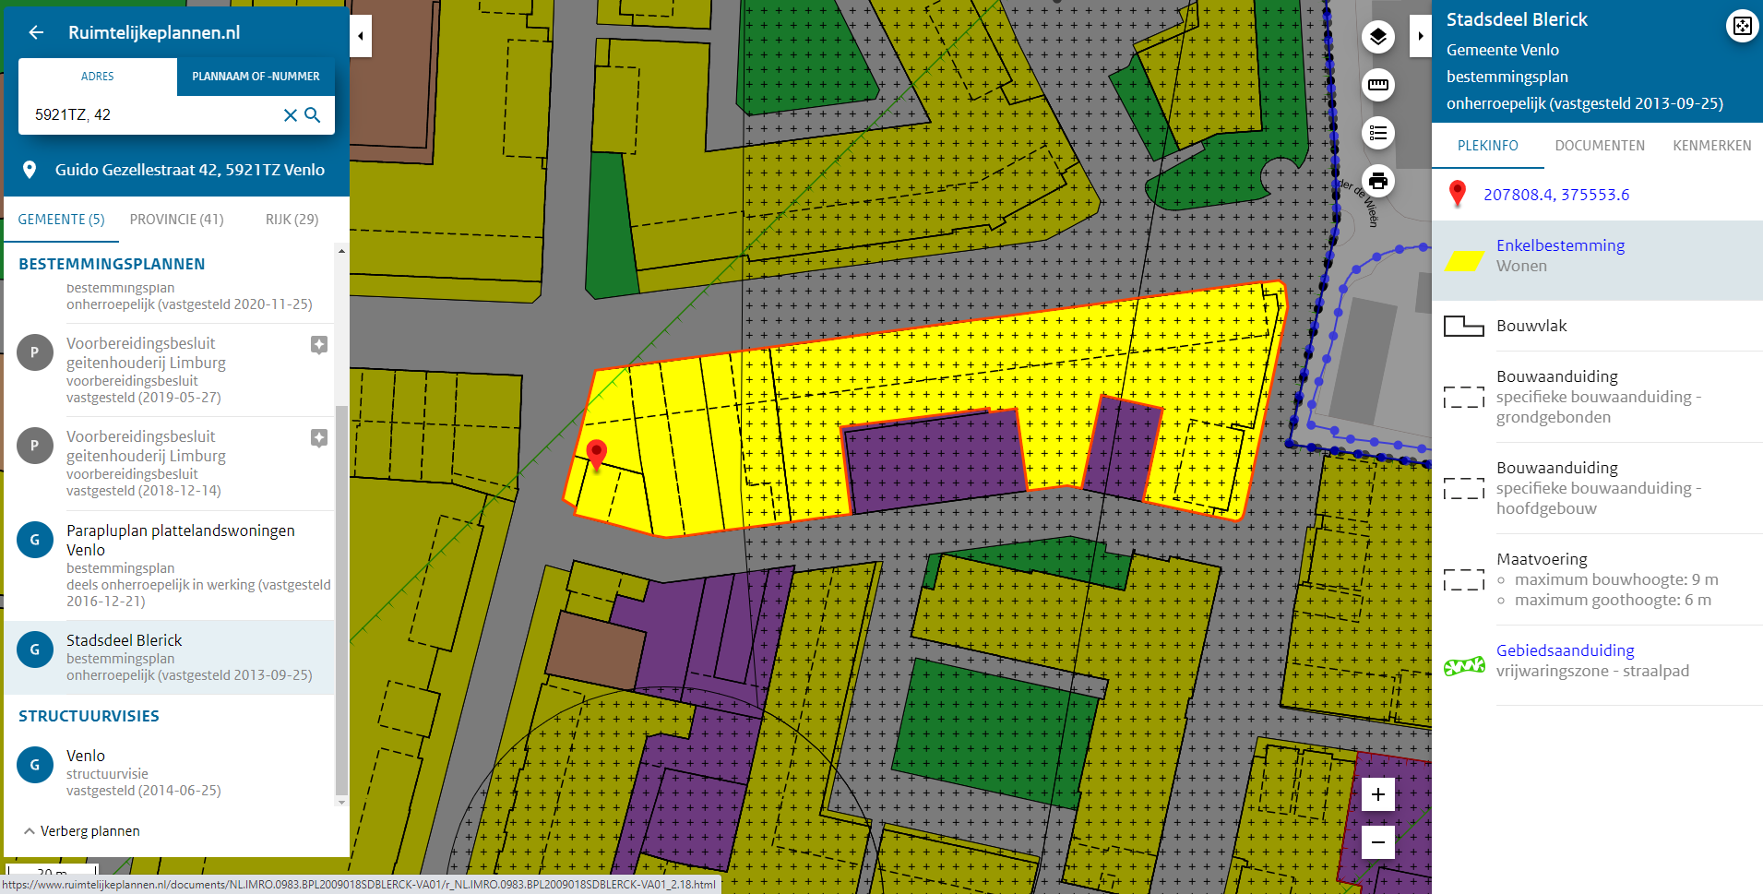

Slide 6
Het bestemmingsplan
10 jaar geldig
Schept orde door regels en ‘handhaving’
Boetes/dwangsommen
Juridische
Wet
Veranderbaar via WABO procedure
Oh ja dat ding
Vrijheid zonder grenzen is geen vrijheid
Wat is jouw mening?
Notes:
Hoe ervaar je vrijheid? Wat is vrijheid als het een normaliteit is?
160 op de snelweg rijden is fijn (totdat je betrapt wordt), maar dit is alleen fijn omdat het normaal gesproken niet mag. Als je ‘normale’ snelheid 160 is, voelt die vorige 160 niet meer aan als vrijheid.

Slide 7
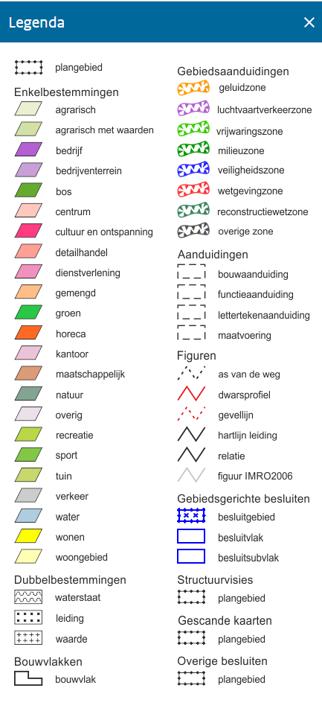
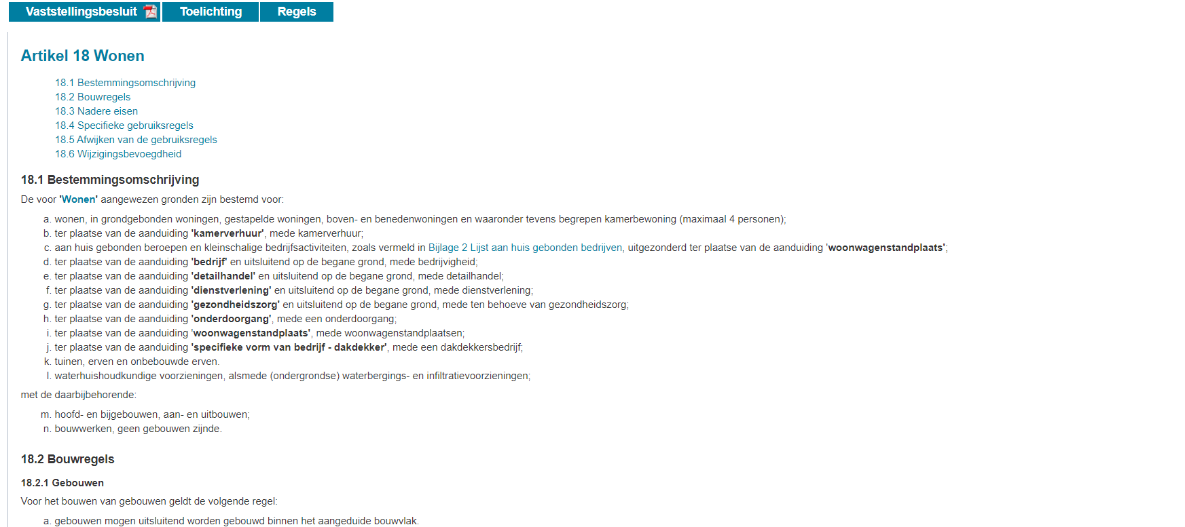
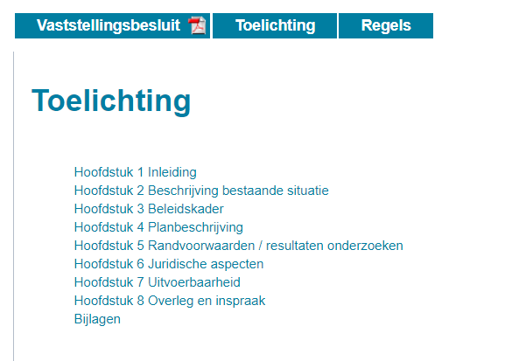
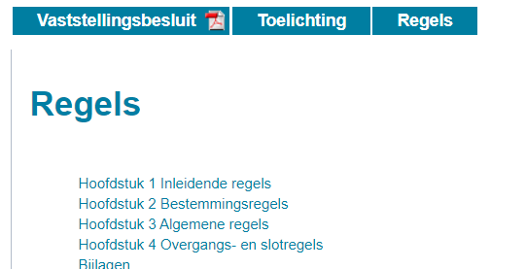
Het bestemmingsplan
Waar bestaat het uit.
De verbeelding / plankaart
Regels of voorschriften
De bestemmingsbeschrijvingen of doelen
De toelichting
Notes:
Verbeelding of plankaart, plaatje met daarin de link naar regels/voorschriften, bestemmingsbeschrijving, doelen en de toelichting hiervan.
Aankaarten dat de regels gaan over algemene regels. Ook aankaarten dat het misschien in andere gebieden anders vormgegeven is. OOK! Aangeven dat de regels op 5 meter van elkaar kunnen verschillen.

Slide 8



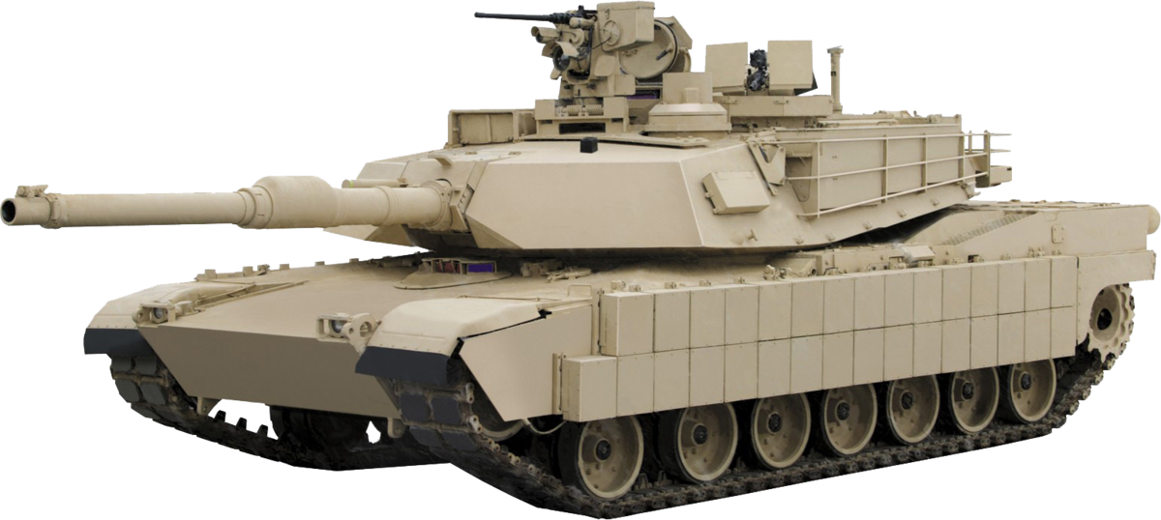
De verbeelding
Ik verbeeld me ook soms dingen
Functie
Bedrijf
Wonen
Recreatie
Agrarisch
Sport
Tuin
Verkeer
Cultuur en ontspanning
Aanduiding
Aannemer
Enkelbestemming
Natuurpark
Boer Harmsen
Sportschool
Moestuin
Snelweg
Museum
Notes:
Functie en aanduiding
Functie is verzamelnaam zoals bijvoorbeeld Vervoersmiddel
Aanduiding is een specificatie: een fiat typo is een vervoersmiddel maar toch wezenlijk anders dan een Lamborghini (ook een vervoersmddel) en dat ook weer anders dan een tank (ook een vervoersmiddel)

Slide 9
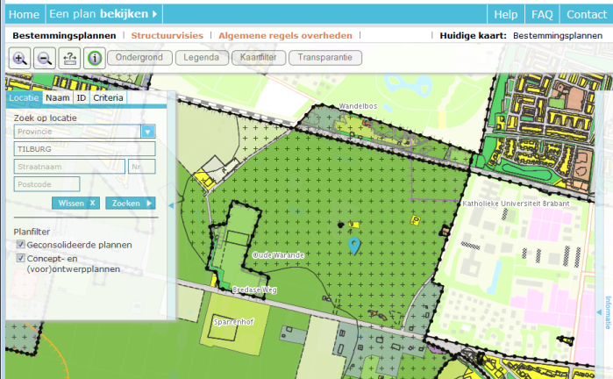
Oefenen met ruimtelijke plannen
Nog meer onderzoek!
Bestemmingsplan Buitengebied landgoederen Tilburg
Ga naar het bos De Oude Warande. Adres Oude Warande 3, Tilburg, maar klik daarna net buiten het gele vlak. Het gaat om de groene bestemmingslocatie (zie marker in het plaatje hieronder).
Vraag 1. Mag ik in dit bos een klimtoren van 2,70 m hoogte plaatsen?
Vraag 2. Mag ik voor het plaatsen van de bouwwerk een stukje bos kappen?
Notes:
1 JA 7.2.2 Geen probleem als niet groter dan 3m
2 NEE Zie 7.6.1.e: niet zonder vergunning!

Slide 10
Het bestemmingsplan
Oh ja daar hadden we het over
Bestemmingen moeten worden beschreven
Per bestemming doelen aangegeven
Doelen: Wat streeft voerend gezag na voor gebruik van de gronden.
Notes:
Alles moet beschreven worden, ongebruikte grond bestaat niet (in Nederland).

Slide 11
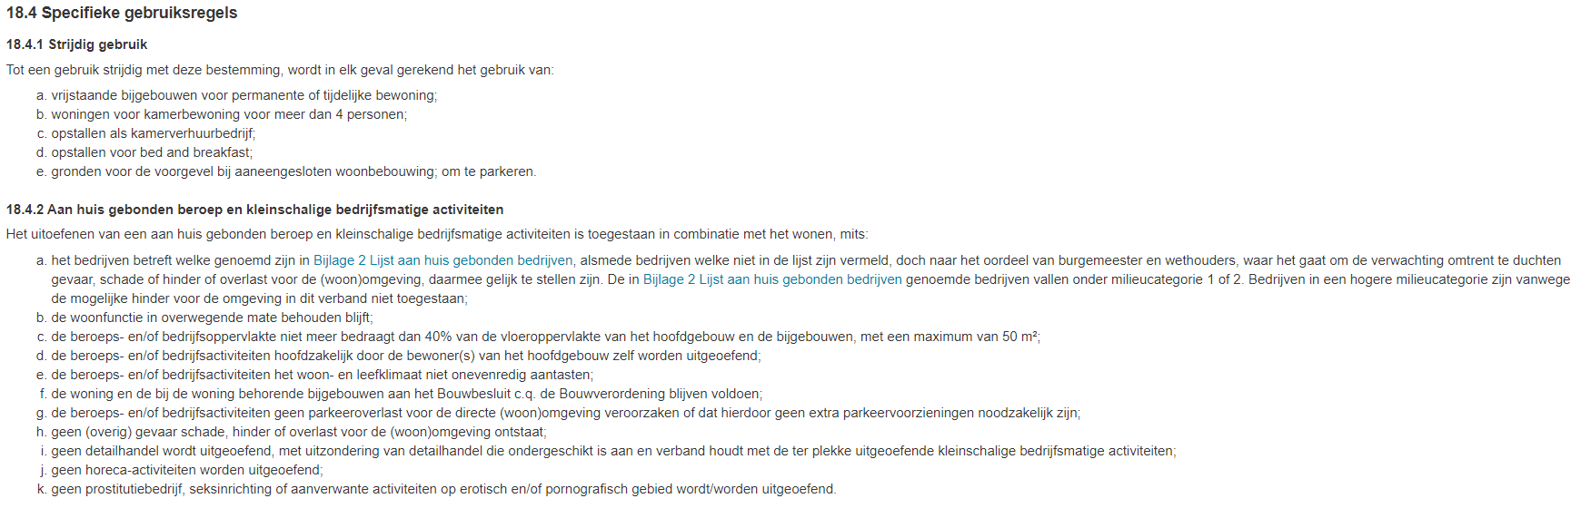
Het bestemmingsplan
Regels noodzakelijk bij de gegeven bestemming
Algemene en aan bestemming gekoppelde regels
Bebouwings- en gebruiksregels
Inhoudelijk en procedurele regels
Afwijkingsregels en nadere eisen
Wijzigingsbevoegdheden en uitwerkingsplicht
Notes:
Regels zijn nodig, anders krijg je mensen die niet binnen de kaders kunnen kleuren

Slide 12
Planschade
De Wet ruimtelijke ordening (Wro) heeft een regeling voor de schade die ruimtelijke plannen en besluiten kunnen veroorzaken. Denk bijvoorbeeld aan een waardedaling van onroerend goed. De gemeente kan aan degene die schade lijdt een tegemoetkoming geven. Voorwaarde is dat de schade niet redelijkerwijs voor zijn rekening is en geen andere vergoeding mogelijk is
PLANSCHADE indien
De betrokkene kon de schade niet voorzien toen hij de onroerende zaak kocht;
De betrokkene heeft niet stilgezeten om schade te voorkomen
Vergoeding van de schade is niet al op een andere wijze verzekerd.

Slide 13
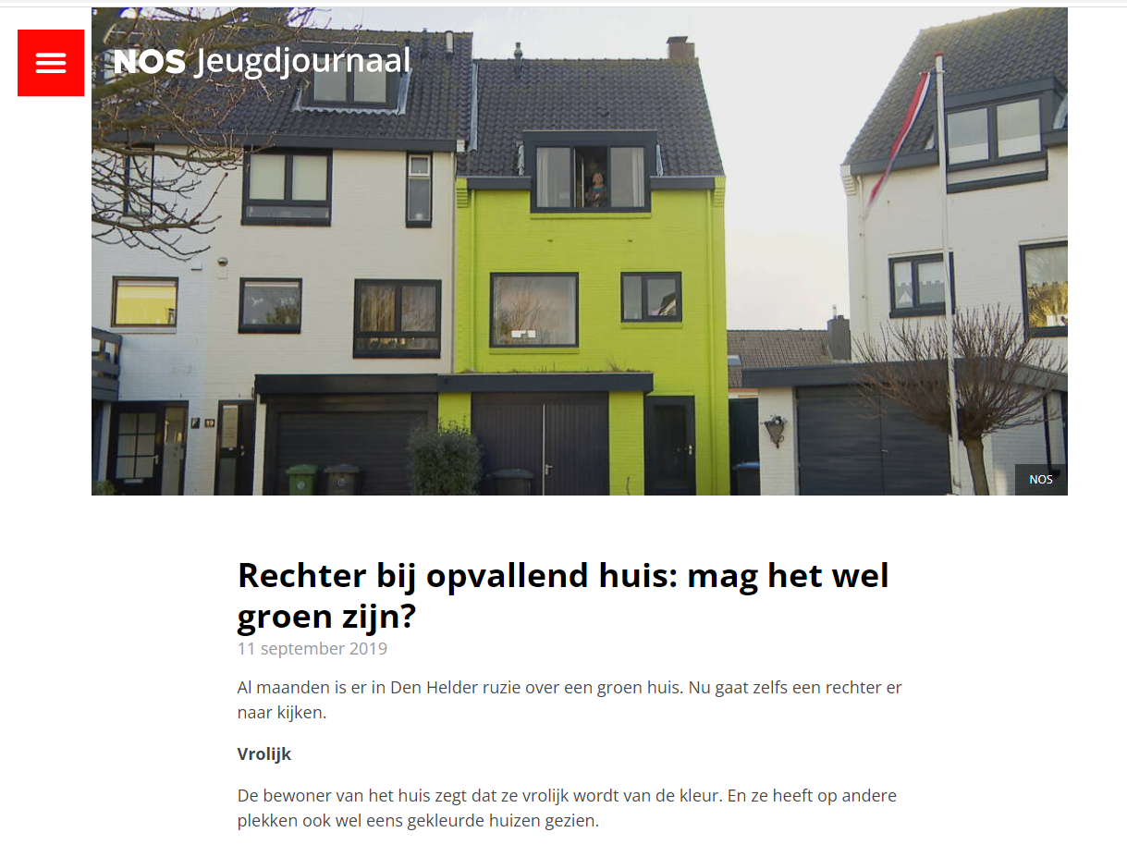
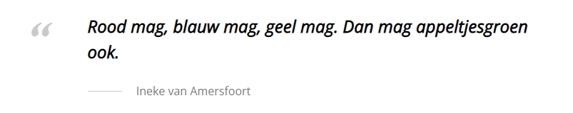
Voorbeelden nadere eisen:
Landschappelijke inpassing bouwwerk
Overleggen archeologisch onderzoek
Overleggen bodemonderzoek
Welstand
Moest ze dit weer wit verven y/n?
Notes:
Welstand, zonder uitleg komen we bij dit vraagstuk uit.
Moet de dame in kwestie het huis weer wit verven ja of nee ?

Slide 14
Welstand
Goed in stand zijn
De welstandscommissie is een commissie die er op toe ziet dat gebouwen veilig zijn en passen binnen de omgeving. In feite draagt de welstandscommissie zorg voor een gezonde, veilige en aantrekkelijke omgeving om te leven, te wonen en te werken. De welstandscommissie heeft een adviserende rol aan het college van burgemeester en wethouders over de architectuur van het gebouw, materialen, kleurgebruik, etc.
De welstandscommissie wordt vooral bestempeld als een “smaakpolitie“.

Slide 15
Welstandcommissie
Geeft aanwijzingen en regels voor onder andere;
Materiaal keuze
Onderhoud
Uiterlijke kenmerken (stijl van dak etc.)
Uniformiteit! EENHEID!
Stalin zou trots zijn

Slide 16
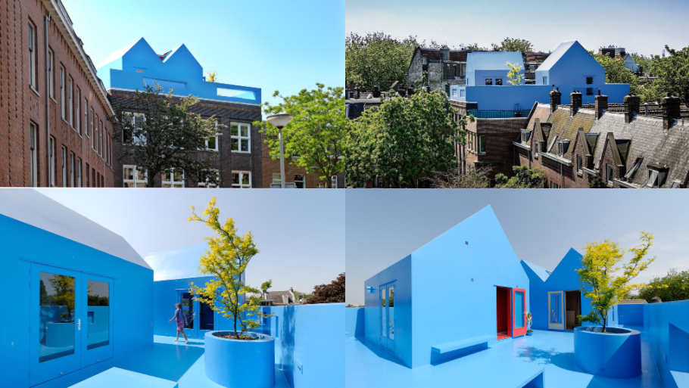
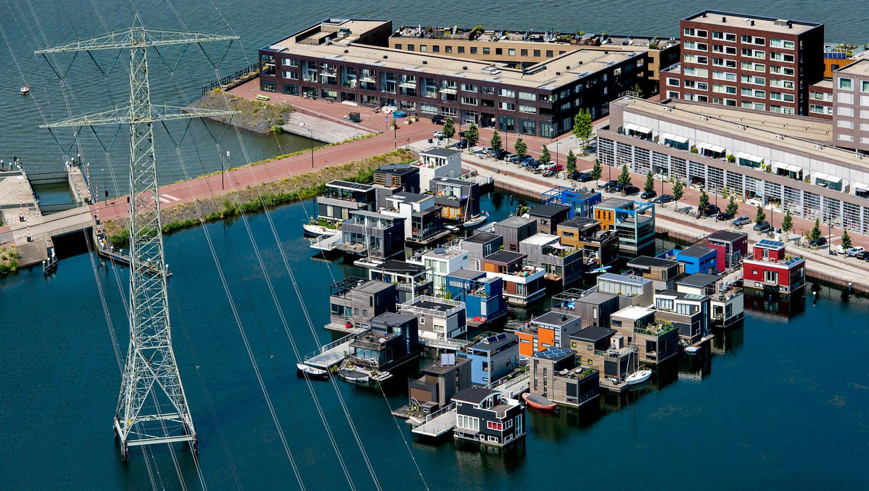
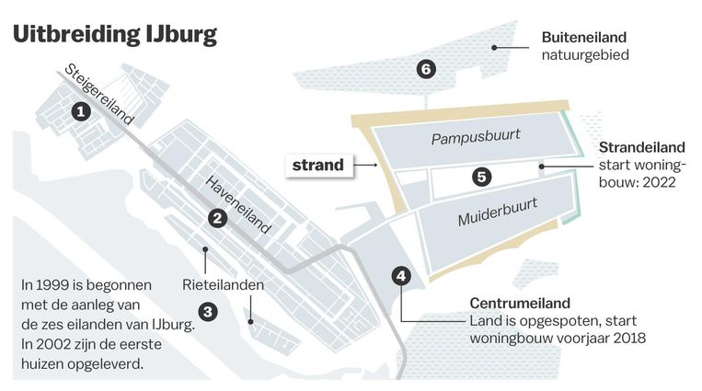
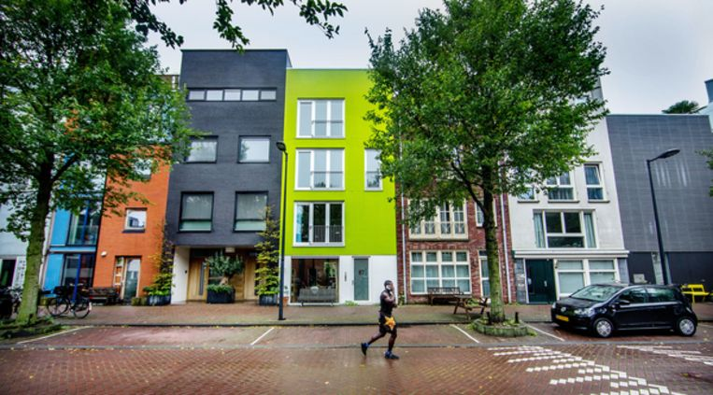
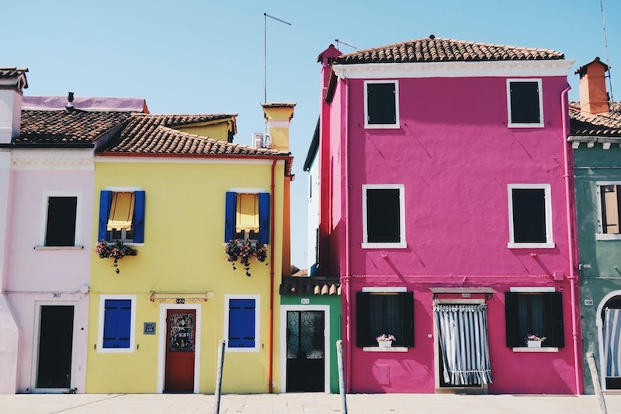
Notes:
Welstandsvrije wijken zijn in Nederland relatief zeldzaam maar ze komen toch echt voor! Huis didden in Rotterdam is er een mooi voorbeeld van, maar ook het IJburg eiland in Amsterdam je kunt duidelijk zien dat er veel afwijkingen zijn in omliggende gebouwen. Zo populair dat het zelfs uitgebreid gaat worden. Mocht je diepe zakken hebben en er een excentrieke smaak op na houden kun je hier wonen!

Slide 17
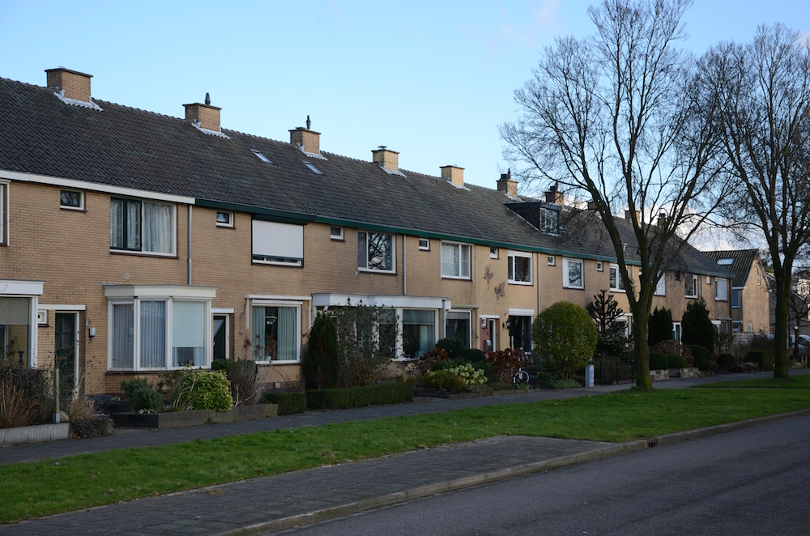
Het rijtjeshuis
Uniformiteit pur sang.

Slide 18
Bestemmingsplan procedure
Onderzoek, vooroverleg en inspraak
Het voorontwerp bestemmingsplan (concept)
Ter inzage leggen en zienswijzen
Beoordeling en vaststelling door de raad
Reactieve aanwijzing of beroep ABRS
In werking treding.

Slide 19
Bestemmingsplan toetsing
Bestemming en aanduiding op verbeelding
Bestemmingsplanregels opzoeken
Past aanvraag bij (nadere) bestemming?
Bij bouwwerk ook kijken naar bouwregels
Controleren op aanlegvergunning
Controleren op nadere eisen.

Slide 20
Bestemmingsplan herziening en afwijking
Project afwijkingsbesluit (PAB) Voorbeeld Flat bouwen in laagbouwgebied
Herzien bestemmingsplan (nieuw plan) Voorbeeld industrieterrein wordt woonwijk

Slide 21
Het bestemmingsplan
We zijn er bijna mee klaar ☺
Evolueert naar
Het inpassingsplan
Er is altijd een grotere macht
Rijk > Provincie > Gemeente > Burger
Rijksplan > Provinciaal plan > Gemeentelijke plan
☺
☹

Slide 22
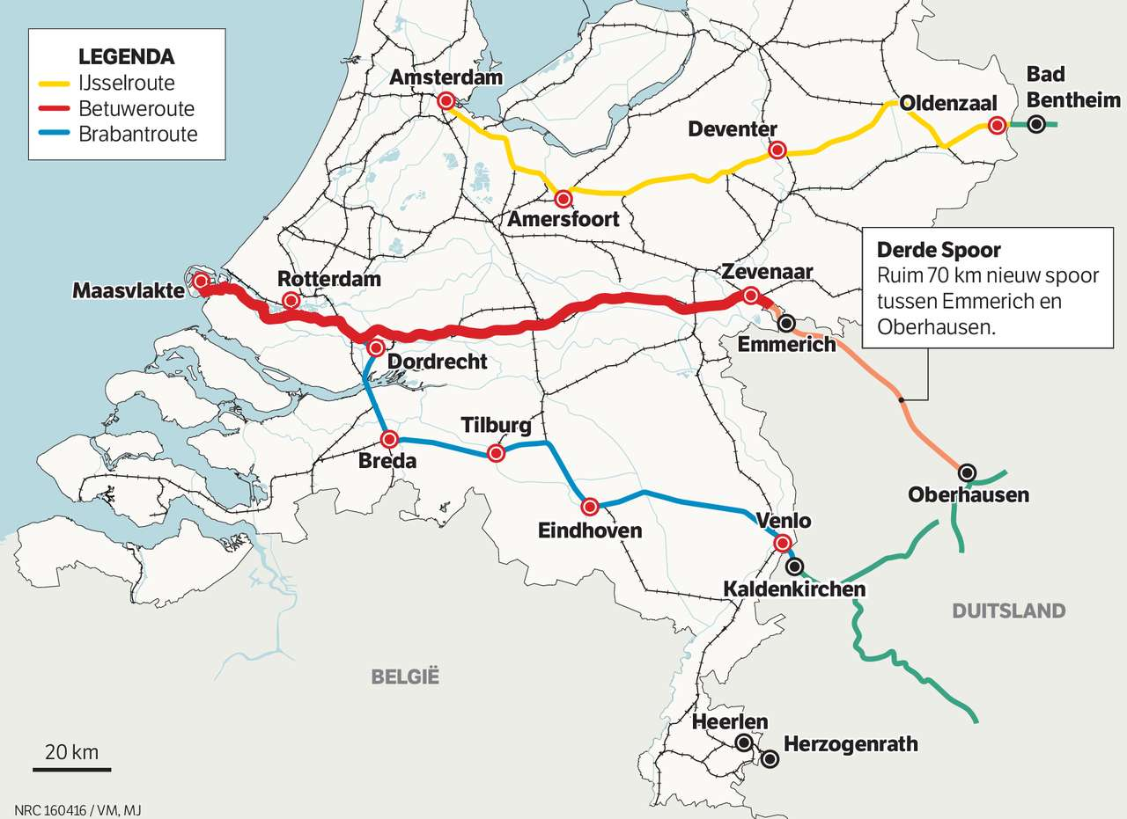
Het inpassingsplan
Komt nauwelijks voor
Met oog op goede ruimtelijke ordening
Waar is belang bij?
Alleen wanneer noodzakelijk geacht
    Financieel
    Cultureel
    Woon
    Werk
Notes:
Mooi voorbeeld van inpassingsplan; de Betuweroute (vaak foutief de Betuwelijn genoemd) is een 160 kilometer lange Nederlandse goederenspoorlijn van de Maasvlakte bij Rotterdam naar de grens met Duitsland, enkele kilometers voorbij Zevenaar. De route heeft als doel de Rotterdamse haven over het spoor te verbinden met het Ruhrgebied. De bouw van de Betuweroute is gestart in 1997 en duurde tien jaar. De bouw aan het Duitse verlengde van de goederenroute, het zogenoemde Derde Spoor, dat volgens de oorspronkelijke planning in 2003 gereed had moeten zijn, begon in april 2016. De oplevering is gepland voor eind 2022.
Hierbij geeft/gaf het rijk een nieuwe bestemming aan bestaande gronden/bestemmingsplannen. Een instemmingsplan is geboren.

Slide 23
Micro excursie
2 x
Neem ons mee op reis
Ik heb slachtoffers nodig

Slide 24
Terug koppeling
In dit vak zijn we vanuit een heel breed perspectief steeds verder gaan inzoomen op mogelijkheden en regelgeving
De laatste staat die is behandeld ging over het bestemmingsplan. Wat willen, waar willen we het en waarom juist daar?
De volgende stap zoomen we nog verder in.
Als we gaan bouwen, wat voor regelgeving is er dan speciaal gericht op het bouwen?

Slide 25
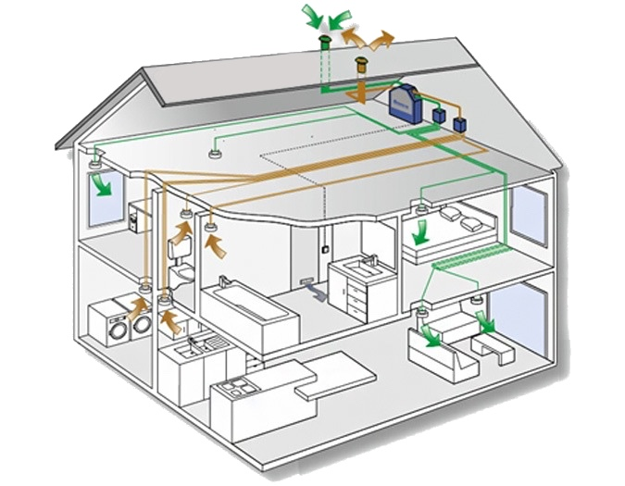
Bouwregelgeving
‘Ruimte zin’: Voorschriften zoals in WRO, Monumentenwet, Wet bodembescherming etc.
‘Enge zin’: Voorschriften in woningwet, bouwverordening & en het bouwbesluit.
Notes:
Het bouwbesluit is een document met alle bouwtechnische voorschriften voor alle bouwwerken in Nederland en dient de veiligheid van jouw en de mensen om je heen te waarborgen. Het stelt voorschriften aan “het geheel of gedeeltelijk vernieuwen, veranderen of vergroten van een bouwwerk”, ofwel “verbouwen”. Het bouwbesluit is sinds 1992 van kracht en zorgt er voor dat alle bouwvoorschriften in heel Nederland gelijk zijn. Omdat de regels voor iedereen gelijk zijn, weet iedereen in de bouwwereld precies waar hij aan toe is. Het bouwbesluit dat momenteel gehanteerd wordt is het bouwbesluit 2012. Echter komt het wel eens voor dat er wijzigingen aangebracht worden in het bouwbesluit. Zo zijn er sinds 1 januari 2020 weer een aantal dingen gewijzigd, zoals de BENG-eisen (de eisen voor bijna-energieneutraal bouwen) en nieuwe voorschriften die betrekking hebben op installatiegeluid zoals die van warmtepompen.
Het bouwbesluit moet de veiligheid van een bouwwerk waarborgen. Jouw verbouwing mag voor jou zelf, maar ook voor je omgeving, geen problemen op gaan leveren. De voorschriften uit het bouwbesluit zijn minimumkwaliteiten waar je woning aan moet voldoen. Hieronder zie je waar de voorschriften over gaan:
Veiligheid van het bouwwerk
Gezondheid van de gebruiker van het gebouw
Bruikbaarheid
Energiezuinigheid
Voor bovenstaande voorschriften is een minimum opgesteld waar je bouwwerk ten minste aan moet voldoen om een omgevingsvergunning te kunnen krijgen.

Slide 26
De woningwet
Voorschriften tussen overheid en burger, opgenomen in bouwparagraaf van de Woningwet.
Doel: Waarborging minimaal gewenste bouwkwaliteit
Verschillende kwaliteitseisen:
Technische aspecten (veiligheid, gezondheid, buikbaarheid, energiezuinigheid, milieu). Bouwbesluit 2012 (AMvB)
Ruimtelijke aspecten (stedenbouw + welstand). Bouwverordening & Welstandsnota van de gemeenteraad
Notes:
De naam Woningwet verwijst naar vier opeenvolgende Nederlandse wetten die betrekking hebben op de volkshuisvesting. De eerste dateert uit 1901, de meest recente uit 2015.
De eerste wet is de Woningwet 1901 die op 1 augustus 1902 in werking trad. Het doel van de Woningwet was om bouw en bewoning van slechte en ongezonde woningen onmogelijk te maken en de bouw van goede woningen te bevorderen. Het was de eerste wet omtrent de volkshuisvesting in Nederland. Een halve eeuw later volgde de Woningwet 1962, die daadwerkelijk werd ingevoerd op 1 juli 1965. Op 1 januari 1992 trad de derde wet, de Woningwet 1991, in werking en verving daardoor de oudere Woningwet 1962. Deze Woningwet werd op zijn beurt opgevolgd door de vierde Woningwet, ingevoerd in 2015.
In de woningwet staat dus wat woningcorporaties wel en niet mogen doen, onder welke voorwaarden en wie daar toezicht op houdt. De Woningwet schrijft voor dat corporaties zich moeten richten op hun kerntaak (ook wel DAEB genoemd): het bouwen, verhuren en beheren van sociale huurwoningen. Commerciële activiteiten, zoals de bouw van vrijesector huurwoningen, worden voor het grootste deel aan banden gelegd. Door de Woningwet krijgen huurders meer invloed zoals bijvoorbeeld instemmingsrecht bij fusie en het aangaan van verbindingen. Ook krijgen zij voortaan meer informatie over de financiën en investeringskracht van woningcorporaties en mogen zij informatie opvragen bij toezichthouders. De Overlegwet Huurders-Verhuurders is aangepast waardoor corporaties moeten bijdragen aan de professionalisering van huurdersorganisaties. Deze afspraken in de Woningwet passen goed bij de manier waarop wij huurders invloed willen geven. De structuur die wij hanteren met een Ledenraad en de Huurders Belangen Organisatie De Peel borgt al jaren bovengenoemde onderdelen. De Woningwet draagt bij aan transparantie en verbetering van de corporatiesector. Het toezicht wordt versterkt en huurders en gemeenten krijgen meer invloed. Dat juichen wij van harte toe! Het verankert nog meer onze manier van werken.

Slide 27
Bouwen
Volgens woningwet
‘’Het plaatsen, geheel of gedeeltelijk oprichten, vernieuwen, veranderen of vergroten van een bouwwerk.’’
Bouwwerk
Volgens woningwet
‘’Een constructie van enige omvang van diverse materialen, op plaats van bestemming, direct of indirect met de grond verbonden.’’
Jurisprudentie verduidelijkt/voegt toe;
Een bouwwerk moet functioneel plaatsgebonden zijn.
Notes:
Jurisprudentie of rechtspraak, is het geheel van uitspraken van rechters.
Alle dik gedrukte termen zijn verder uitgewerkt, gespecificeerd in uiteindelijke sub kopen/teksten. Waarom zou dit zijn?

Slide 28
Toelichting termen
constructie: dit is een driedimensionaal gebouwd object zoals bijvoorbeeld onderheide en gewapende terreinverhardingen, vlonders en plankieren.
Het aanleggen van een weg is geen driedimensionaal object, dit wordt als tweedimensionaal object aangelegd. Een zandkasteel, berg met aarde, leidingen, mestzakken zijn ook geen constructies.
enige omvang: hieronder valt een object van minimaal 2m². De precieze begrenzing van enige omvang is moeilijk te trekken. Uit jurisprudentie blijkt bijvoorbeeld dat een reclamebord van 1,5 x 0,5 meter als een bouwwerk wordt aangemerkt. Een vuilnisbak, naambordje bij de voordeur, brievenbus, kleine tuinkabouter zijn meestal kleiner dan 2m² en kunnen daarom ook niet als bouwwerk worden aangemerkt.
direct of indirect steun in of op de grond: een boot die drijft en vaart op water is niet verbonden of verankerd met de grond. Een boot kan dan niet als bouwwerk worden gezien. Is de boot wel verankerd aan een wal, dan moet de boot wel als bouwwerk worden beschouwd, als de boot ook de functie heeft om ter plaatse te functioneren. Belangrijk hierbij is dat alleen voor woonboten uitdrukkelijk is bepaald dat deze niet onder de werking van de Woningwet vallen.
(Functioneel) plaatsgebonden: Een object is over het algemeen plaatsgebonden als het object meer dan 31 dagen op dezelfde plaats staat. Een verplaatsbaar object zoals een caravan, bloemenkraam, demontabele schuur, keetwagen, frietkraam, zeecontainer moeten als bouwwerk gezien worden indien het object plaatsgebonden is.

Slide 29

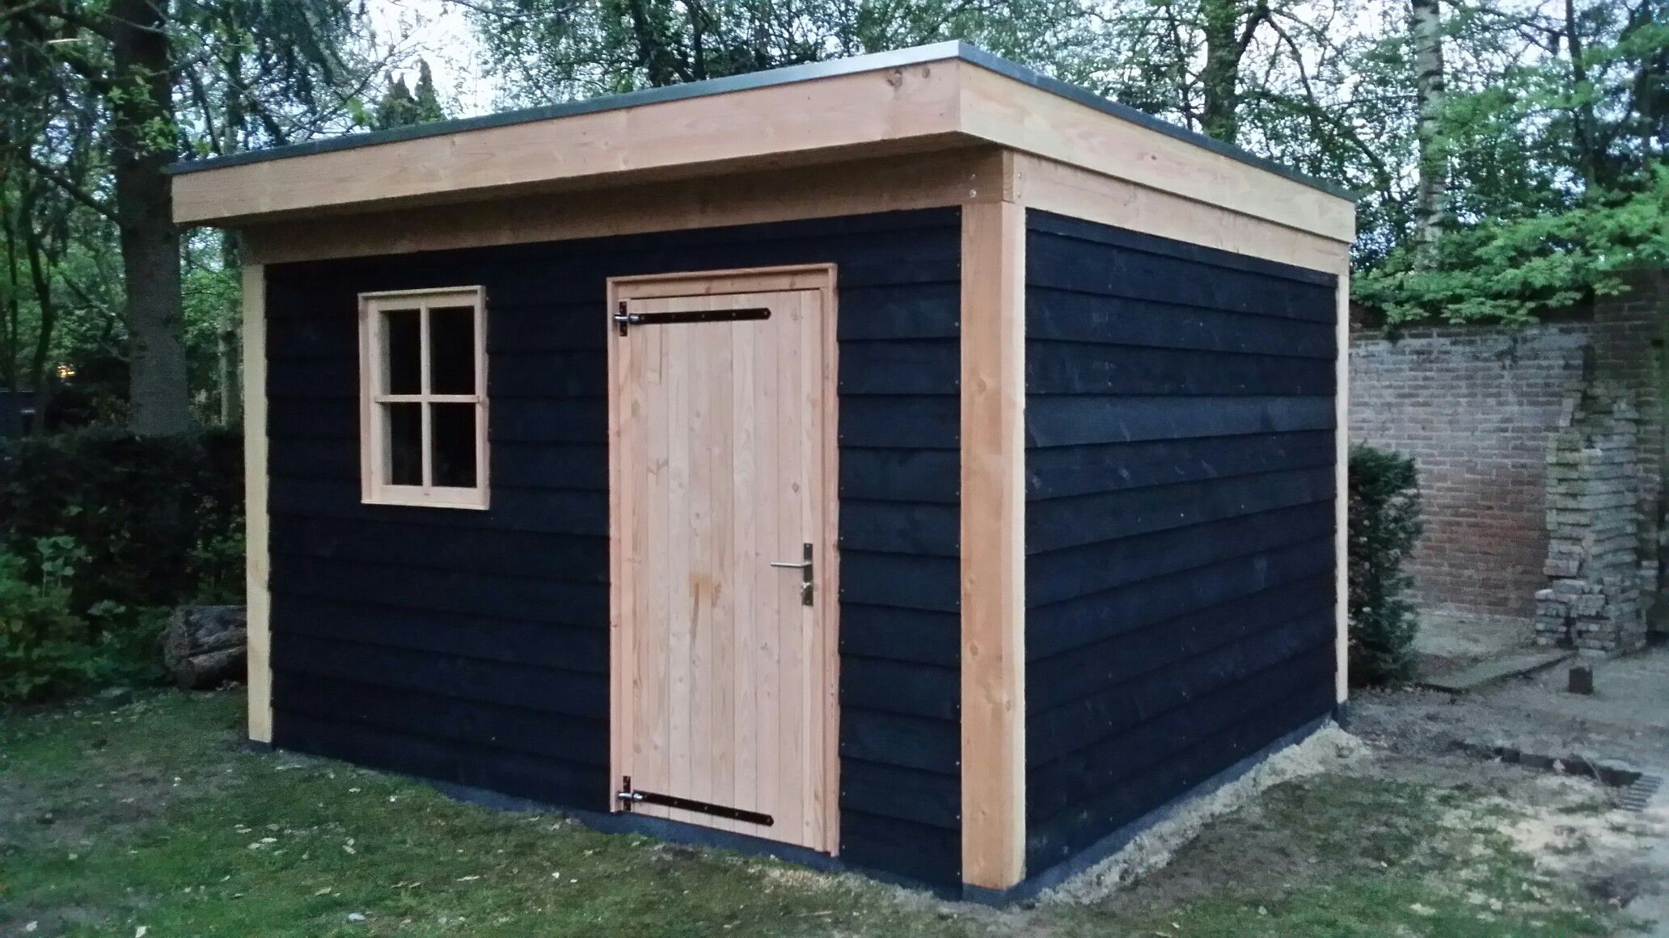

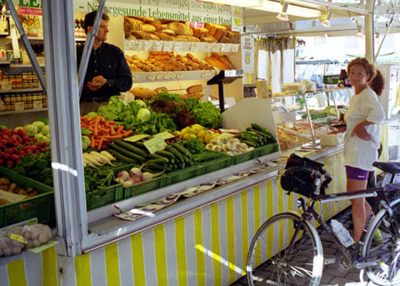
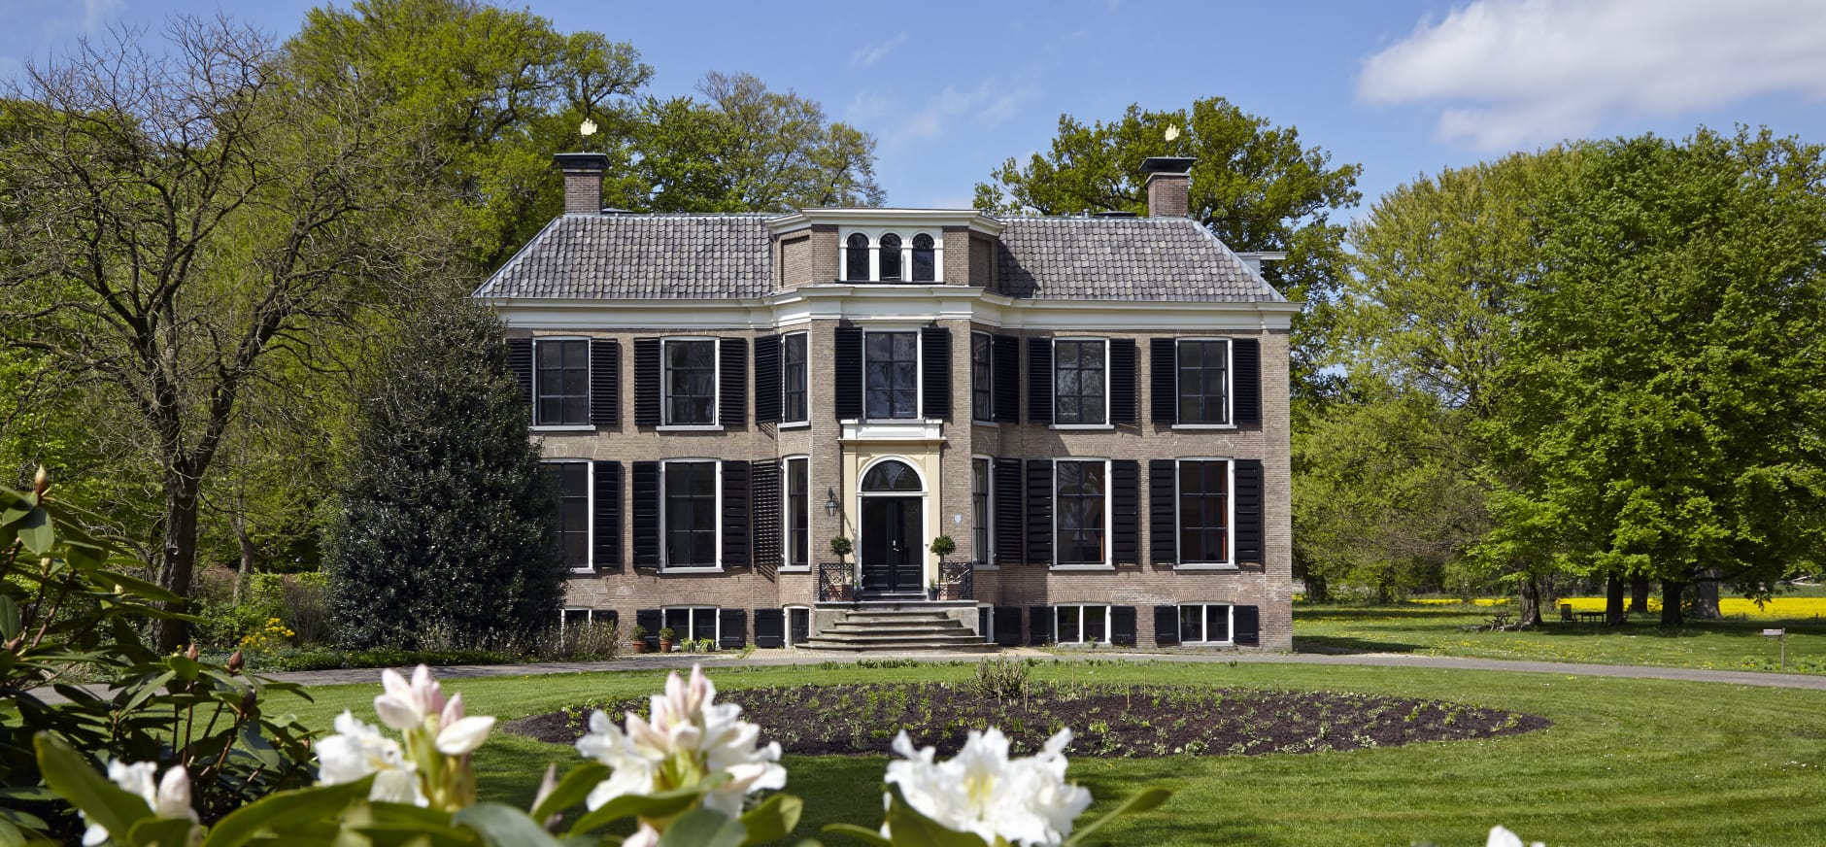
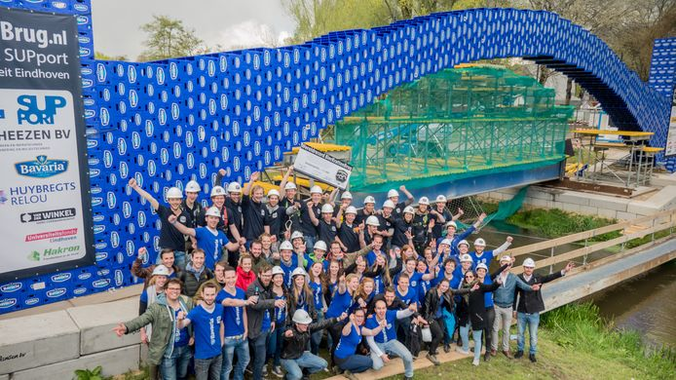
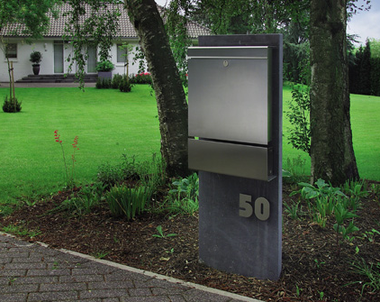
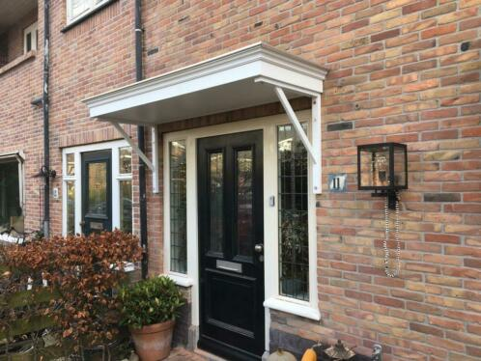
Ter oefening
Zijn de volgende afbeeldingen bouwwerken?
Nee het zijn afbeeldingen
Notes:
Afbeelding 1: Ja. Het is een huis, duh. Maar formaat is >2m²
Afbeelding 2: Wereldrecord bierkrat brug door TU (Eindhoven). Ja formaat is >2m²
Afbeelding 3: Marktkraam. Nee formaat is >2m² maar is niet plaatsgebonden. Tenzij langer dan 31 dagen op dezelfde locatie (zoals de kraampjes in Den Bosch)
Afbeelding 4: De postbus. Nee formaat is <2m²
Afbeelding 5: Het afdakje. Nee formaat is <2m²
Afbeelding 6: De windmolen. Ja formaat is >2m²
Afbeelding 7: Gigantische zandsculptuur. Nee, materiaal keuze. (zand)
Afbeelding 8: Het tuinhuisje. Ja formaat is >2m² Telt zelfs als gebouw!

Slide 30

De woningwet
Uitgangspunt voor bouwregelgeving in ‘’enge zin’’
Hoofdstuk 1 – Algemene bepalingen
Definities
Omschrijving zorgplicht
Hoofdstuk 2 – Voorschriften over bouwen, bestaande bouwwerken, gebruik, sloop & welstand
Verwijzingen naar AMvB: Bouwbesluit (technische zaken)
Besluit tot vaststellen gemeentelijke bouwverordening (regelgeving i.v.m. verontreinigde grond + stedenbouwkundige voorschriften)
Besluit tot vaststellen gemeentelijke welstandsnota
Notes:
AMvB algemene maatregel van Bestuur

Slide 31
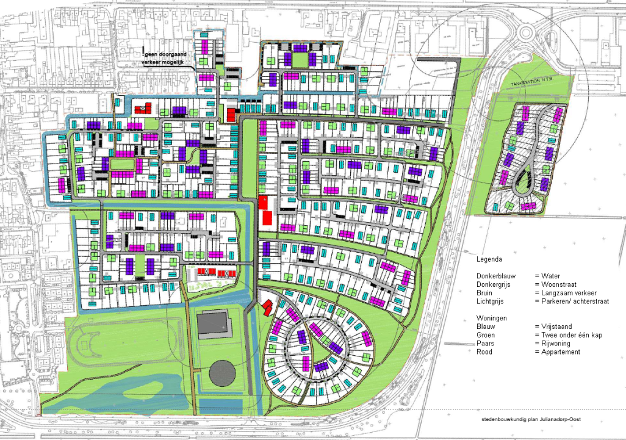
Bouwverordening
Voorkomen milieu hygiënische problemen
Voorkomen ernstige verontreinigingen tijdens de bouw.
Stedenbouwkundige zaken
Aan welke wegen mag gebouwd worden
Hoe de rooilijnen lopen
Hoe de bouwwerken t.o.v. elkaar moeten komen
Hoe een woning moet aangesloten worden op netwerken
Dit is een andere koppeling, klik op mij!
Notes:
Bouwvoorschriften of bouwverordeningen zijn documenten waarin de regelgeving is beschreven met betrekking tot het gebruik, het bouwen, verbouwen en slopen van bouwwerken zoals woningen, utiliteit en industriële panden. De regelgeving die in bouwverordeningen en bouwschriften is genoteerd is over het algemeen afkomstig van de gemeente.
Voordat men een gebouw mag laten bouwen heeft men daarvoor een vergunning nodig, dit is de zogenoemde bouwvergunning. Een bouwvergunning wordt pas verstrekt als aan een aantal voorwaarden is voldaan. Een belangrijke voorwaarde is bijvoorbeeld dat men zich gaat houden aan de regels die opgesteld zijn in de bouwverordening of het bouwvoorschrift. Hierin kunnen aspecten aan de orde komen zoals brandveiligheidsinstallaties.
Een bouwverordening bevat daarnaast verschillende andere eisen zoals regels met betrekking tot het gebruik van het gebouw. Ook de eventuele richtlijnen voor het slopen van gebouwen is vastgelegd in de bouwverordening. De Vereniging van Nederlandse Gemeenten (VNG) heeft in 1992 een Modelbouwverordening opgesteld. Deze dient als uitgangspunt voor de bouwverordeningen die door de gemeenten in Nederland lokaal worden opgesteld.
De Woningwet
De gemeenten in Nederland hebben bevoegdheid om zelf een bouwverordening vast te stellen. Dit is vastgelegd in artikel 2 van de Woningwet. Dit artikel bepaald tevens dat alle gemeenten in Nederland ook daadwerkelijk een bouwverordening moeten hebben. Alle gemeenten in Nederland hebben daarom een bouwverordening.
In artikel 1b lid 1 van de Woningwet is vastgelegd dat het in Nederland verboden is om een gebouw of ander bouwwerk of een standplaats te bouwen als deze in strijd is met de regels die zijn opgenomen in de bouwverordening.

Slide 32
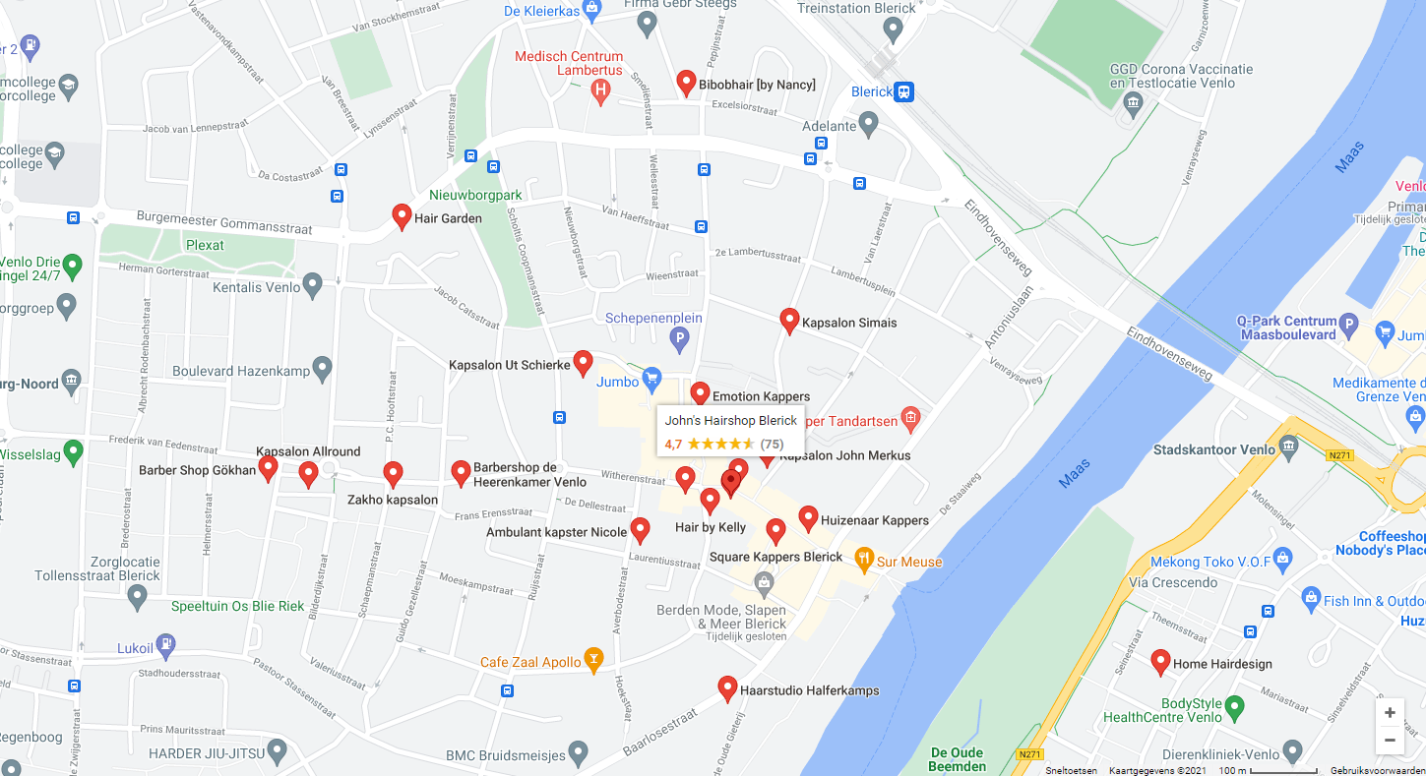

Bouwen = vergunning aanvragen
Toetsing / controle aan
Het bestemmingsplan
Het AMvB of een provinciale verordening
Welstand
De Bouwverordening
Het bouwbesluit
Een (eventueel) exploitatie plan
Eisen aan vergunningsaanvraag: Opgesomd in het MOR (Ministeriële regeling OmgevingsRecht)
Aanvullend
Bibob wet – Wet Bevordering Integriteitsbeoordelingen gedaan door het openbaar bestuur.
Tegengaan gebruik illegaal verkregen geld en illegale praktijken.
Notes:
Wat is een bouwvergunning? Een bouwvergunning was nodig om een bouwproject op te zetten of aan te passen. Bij de beoordeling of een bouwvergunning moet worden verstrekt, moet het bouwplan aan getoets worden op namelijk het bestemmingsplan, het Bouwbesluit, de lokale Bouwverordening en de redelijke eisen van welstand. Sinds oktober 2010 bestaat een bouwvergunning op zich niet meer en is het onderdeel geworden van de omgevingsvergunning.
De Wet Bibob heet voluit ‘Wet Bevordering Integriteitsbeoordelingen door het openbaar bestuur’.
Met de Wet Bibob wil de overheid voorkomen dat een bepaalde vergunning die zij afgeeft wordt misbruikt voor criminele activiteiten. Denk bijvoorbeeld aan de afgifte van een horecavergunning aan een café dat is opgezet om zwart geld afkomstig uit drugshandel wit te wassen. Of denk aan de afgifte van een exploitatievergunning aan een bordeel waar vrouwenhandel plaatsvindt.
Met behulp van de Wet Bibob kan het bestuursorgaan (de gemeente, de provincie etc.) dat de vergunning verleent onderzoeken of de persoon ‘met wie zij zaken doet’ betrouwbaar en integer is. Als uit onderzoek blijkt dat de aanvrager van de vergunning (of subsidie) verdacht wordt van betrokkenheid bij criminele activiteiten, zal de overheid de gevraagde vergunning niet afgeven of een reeds verleende vergunning intrekken.
Natuurlijk is dit heel moeilijk, en niet iedereen zul je eruit filteren maar. Maar zo af en toe kun je jezelf wel afvragen of sommige prakijk geen witwas praktijken zijn.
Zoals bijvoorbeeld in Blerick (Dorp waar ik woon, ‘’tuig-city’’) Zijn die 19 verschillende kappers binnen een straal van 3KM van elkaar echt allemaal ook kappers? Zo ja? WAAROM!?

Slide 33
Vergunningvrij gebruik en bouwen
WABO (Wet Algemene Bepalingen Omgevingsrecht, 2010)
Vermindering regeldruk voor burger
Vermindering belasting amtelijk apparaat.
Wat mag vergunningvrij?
Volgens bijlage 2 BOR (Besluit OmgevingsRecht)
Artikel 1: Begrippen en meten
Artikel 2: Vergunningvrij bouwen en gebruiken
Artikel 3: Vergunningvrij bouwen
Artikel 4: Kruimelgevallen
Artikel 5,6,7: Bijzondere bepalingen
Artikel 8: Overgangsrecht
Notes:
Wat is vergunningsvrij bouwen?
Niet voor elke klus heb je een omgevingsvergunning nodig, soms kun je vergunningsvrij bouwen. Dit houdt in dat je voor deze klus geen vergunning nodig hebt. De regels omtrent vergunningsvrij bouwen worden in november 2014 versoepelt. Vergunningsvrij bouwen kan voorkomen bij kleine klussen, zoals het plaatsen van een schutting, onderhoud of een dakkapel aan de achterkant van uw woning. Als je vergunningsvrij mag bouwen, moet je wel voldoen aan de regels van het bouwbesluit.

Slide 34
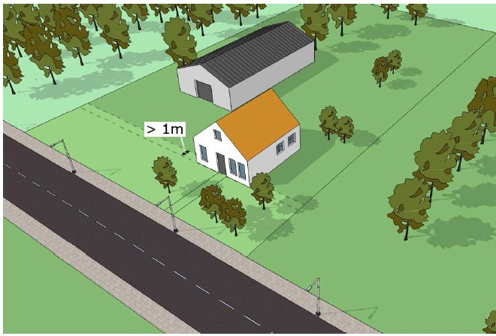
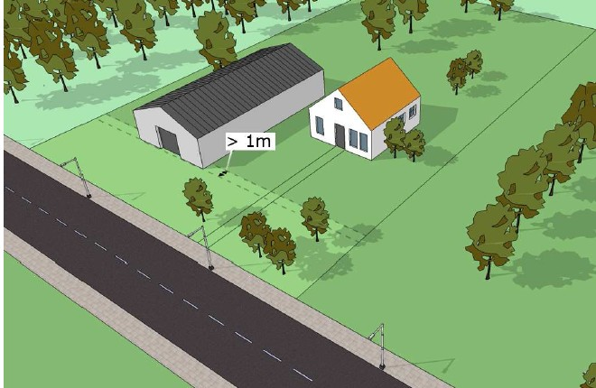
Begrippen binnen de bouwvergunning
Het erf
Achtererf (dit is een link, klik op mij!)
Voorerf
Openbaar toegankelijk gebied
Hoofdgebouw
Bijbehorend bouwwerk
Notes:
Het erf. In artikel 1 van bijlage II van het Besluit omgevingsrecht (Bor) is voor erf de volgende definitie opgenomen:Erf: Al dan niet bebouwd perceel of een gedeelte daarvan dat direct is gelegen bij een hoofdgebouw en dat in feitelijk opzicht is ingericht ten dienste van het gebruik van dat gebouw, en, voor zover een bestemmingsplan of een beheer verordening van toepassing is, deze die inrichting niet verbieden.
Achtererf
Subverdeling van het erf, gaat een heel proces overheen (zie filmpjes)
Voorerf
Subverdeling van het erf, gaat een heel proces overheen
Hoofdgebouw (BOR)
Artikel 1.33 luidt: "hoofdgebouw: een gebouw dat op een bouwperceel door zijn constructie of afmetingen, dan wel gelet op de bestemming als het belangrijkste bouwwerk valt aan te merken.“
Bijbehorend bouwwerk (BOR)
"bijbehorend bouwwerk: uitbreiding van een hoofdgebouw dan wel functioneel met een zich op hetzelfde perceel bevindend hoofdgebouw verbonden, daar al dan niet tegen aangebouwd gebouw, of ander bouwwerk, met een dak."

Slide 35
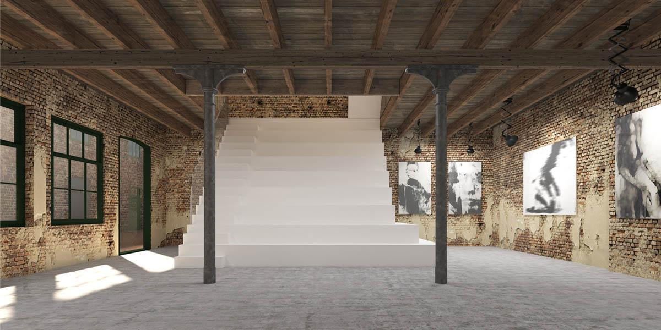
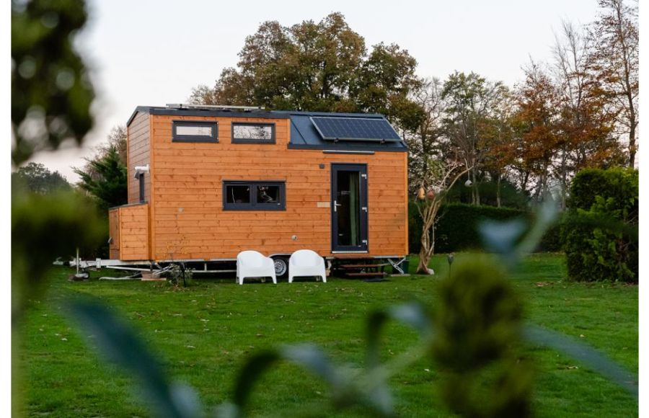
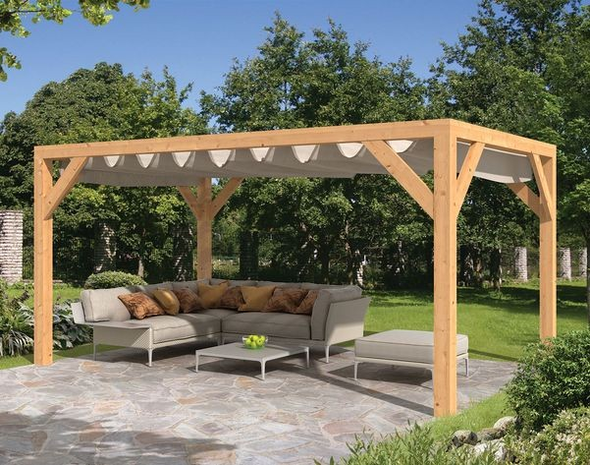
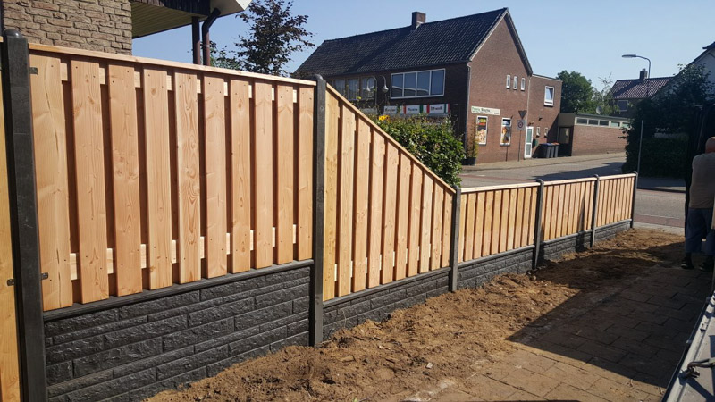

Nooit vergunningsvrij
Verbouwingen / veranderingen op of aan monumenten
Panden/locaties met explosiegevaar
Wijziging in het aantal woningen per gebied
Als het bouwwerk niet aan het bouwbesluit voldoet
Wat dan wel?
Notes:
Een pergola wordt gezien als tuinmeubilair, zie de toelichting op artikel 2, onderdeel 10 van bijlage II van het Besluit omgevingsrecht ( Bor ). Tot een hoogte van 2,5 meter is tuinmeubilair vergunningvrij. Is de pergola hoger dan 2,5 meter, dan is een omgevingsvergunning voor het bouwen nodig.
(WEL VERGUNNINGSVRIJ DUS)
Verbouwing monumentaal pand?
Nee! Dit is nooit vergunningsvrij. Je hebt hier zelfs plichten bij. Onderhoudsplicht, bescherming stads- en dorpgezicht plicht. Passend zijn binnen bestemmingsplan.
Tiny house?
Nee! Voor het zetten van een vakantiewoning telt de normale regelgeving voor bijgebouwen of aanbouwen op uw eigen grond. Een bijgebouw moet bijvoorbeeld minstens een meter van de openbare ruimte worden geplaatst. Hoe groot het oppervlak van de vakantiewoning mag worden, hangt af van de grootte van het perceel en de eventuele aanwezigheid van andere bijgebouwen.
Een schutting?
Ja! Valt onder de regels voor vergunnningsvrij bouwen. Formaat is passend en is passend op eigen achteref.
Twijfel je, mag je kijken op watmagikbouwen.nl (lekker creatief die naam of niet?)

Slide 36

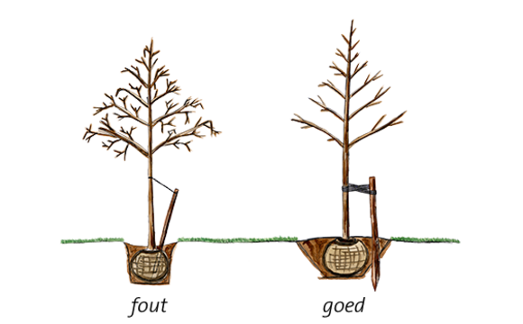
Aanleggen
Aanleg vergunning (in het verleden)
Voor bepaalde werken, geen bouwwerken zijnde, of werkzaamheden uitvoeren.
Bijvoorbeeld
Graven van een sloot
Ophogen van land
Verharden van wegen
Notes:
De Wet ruimtelijke ordening kent twee soorten vergunningen, namelijk de sloopvergunning (artikel 3.20 Wro) en de aanlegvergunning (artikel 3.16 Wro). Al heet dit tegenwoordig aanleggen / wijzigen werk.
Bij een bestemmingsplan kan worden bepaald dat het verboden is binnen een (bij het plan aan te geven) gebied bepaalde werken die geen bouwwerken zijn of bepaalde werkzaamheden uit te voeren zonder vergunning van burgemeester en wethouders. In de voorschriften van een bestemmingsplan is dus aangegeven wanneer een aanlegvergunning nodig is. Zoals gezegd is geen aanlegvergunning vereist voor het realiseren van (bouwvergunningplichtige) bouwwerken, aangezien daarvoor een bouwvergunningstelsel in het leven is geroepen.
Wil je checken of je een vergunning moet aanvragen kun je dit doen op

Slide 37
Toetsen aanlegvergunning
Bestemminsplan
Provinciale verordening
Beheers verordening
Voorbereidingsbesluit
Exploitatieplan
Notes:
De Wet ruimtelijke ordening kent twee soorten vergunningen, namelijk de sloopvergunning (artikel 3.20 Wro) en de aanlegvergunning (artikel 3.16 Wro). Al heet dit tegenwoordig aanleggen / wijzigen werk.
Bij een bestemmingsplan kan worden bepaald dat het verboden is binnen een (bij het plan aan te geven) gebied bepaalde werken die geen bouwwerken zijn of bepaalde werkzaamheden uit te voeren zonder vergunning van burgemeester en wethouders. In de voorschriften van een bestemmingsplan is dus aangegeven wanneer een aanlegvergunning nodig is. Zoals gezegd is geen aanlegvergunning vereist voor het realiseren van (bouwvergunningplichtige) bouwwerken, aangezien daarvoor een bouwvergunningstelsel in het leven is geroepen.
Wil je checken of je een vergunning moet aanvragen kun je dit doen op

Slide 38
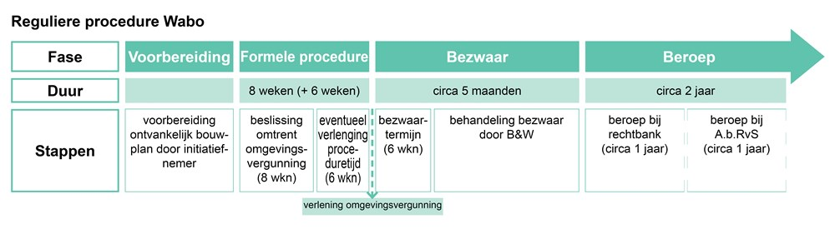
WABO (regulier)

Slide 39
Stap 1
Voorbereiding aanvraag
De voorbereiding van de aanvraag bestaat uit het opstellen van de documenten die nodig zijn bij de aanvraag. Zo gaat het bij een omgevingsvergunning voor de activiteit bouwen (voorheen: de bouwvergunning) bijvoorbeeld om de bouwtekeningen, de EPC-, de daglicht-, de ventilatie- en de constructieberekeningen. Onze architecten kunnen samen met u uw ideeën vormgeven en de hele vergunningsaanvraag verzorgen.

Slide 40
Stap 2
Aanvraag omgevingsvergunning
De aanvraag van omgevingsvergunning vindt op digitale wijze plaats, via www.omgevingsloket.nl. Naast algemene gegevens worden de projectgegevens geüpload, zoals de bouwtekeningen (indien het om een aanvraag voor een bouwplan gaat). Het aanvragen van de omgevingsvergunning is tevens het formele startsein van de procedure.

Slide 41
Stap 3
Bekendmaking aanvraag
De overheid (meestal de gemeente) maakt de ontvangst van de aanvraag bekend in een huis-aan-huisblad.

Slide 42
Stap 4
Vergunningverlening en inwerkingtreding
Binnen 8 weken na de aanvraag beslist de overheid om de omgevingsvergunning te verlenen (of te weigeren). Bij gecompliceerde aanvragen kan deze periode één maal worden verlengd met 6 weken. De vergunningverlening wordt wederom in een huis-aan-huisblad bekend gemaakt.
De vergunning treedt daags na de bekendmaking in werking, behoudens wanneer het gaat om het slopen van bouwwerken, het vellen van houtopstanden (kappen) en activiteiten aan een monument of binnen een beschermd stadsgezicht. Daarvan treedt de vergunning pas in werking daags na afloop van de bezwaartermijn.
Als de vergunning in werking is getreden kunt u uw activiteit (laten) uitvoeren.

Slide 43
Stap 5
Bezwaar en beroep
Nadat de vergunningverlening kenbaar is gemaakt, kan daartegen binnen 6 weken een bezwaarschrift worden ingediend. Het bezwaarschrift wordt behandeld door de bezwaarschriftencommissie.
Het oordeel van de bezwaarschriftencommissie staat open voor beroep bij de rechtbank en voor eventueel hoger beroep bij de Afdeling bestuursrechtspraak van de Raad van State.
In een bezwaar brief moet het volgende staan:
Naam en adres;
De datum;
uitleg van het besluit waartegen u bezwaar maakt (sommige organisaties vragen om een kopie van dit besluit);
waarom u het niet eens bent met het besluit en dus bezwaar maakt;
uw handtekening.
Bezwaar stuur je naar bevoegd gezag, kopie naar getroffen partij is netjes.

Slide 44
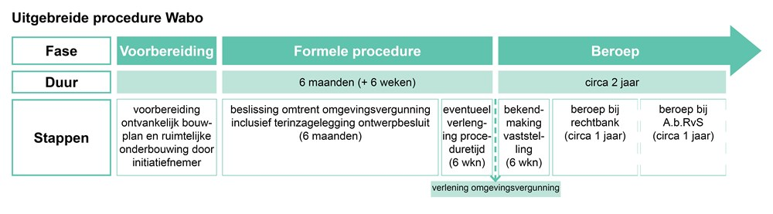
WABO (uitgebreid)

Slide 45
Stap 1
Het Principeverzoek
Als uw initiatief niet in het geldende bestemmingsplan past, kunt u de gemeente vragen of zij bereid is met een omgevingsvergunning af te wijken van het bestemmingsplan. Wij kunnen voor u een principeverzoek bij de gemeente indienen. Het college van burgemeester en wethouders ("het college") zal dan een formeel standpunt innemen of zij - al of niet onder voorwaarden - bereid is om medewerking te verlenen aan uw initiatief. Na een positief principebesluit kan de aanvraag van omgevingsvergunning worden voorbereid.

Slide 46
Stap 2
Voorbereiding aanvraag
In geval van een aanvraag van een omgevingsvergunning in afwijking van het bestemmingsplan moet een ruimtelijke onderbouwing worden opgesteld. Ten behoeve van de ruimtelijke onderbouwing kunnen tevens milieuonderzoeken nodig zijn, zoals een bodem- en geluidsonderzoek.
Wat is een ruimtelijke onderbouwing?
Een ruimtelijke onderbouwing bevat een beschrijving van de uitvoerbaarheid van een gewenste ruimtelijke ontwikkeling. De beoordeling heeft een stedenbouwkundige, planologische, (milieu)technische en economische component. Een ruimtelijke onderbouwing is vergelijkbaar met de toelichting van een bestemmingsplan.
In het kader van de (milieu)technische uitvoerbaarheid wordt naar verschillende aspecten gekeken: milieu (onder andere bodem, geluid, geur, gevaar) archeologie, ecologie en water. Voor deze aspecten kan onderzoek nodig zijn.

Slide 47
Stap 3
Aanvraag van omgevingsvergunning
De aanvraag van omgevingsvergunning vindt op digitale wijze plaats, via www.omgevingsloket.nl. Naast algemene gegevens worden de projectgegevens geüpload, zoals de bouwtekeningen (indien het om een aanvraag voor een bouwplan gaat) en de ruimtelijke onderbouwing. Het aanvragen van de omgevingsvergunning is tevens het formele startsein van de procedure die ongeveer een half jaar in beslag neemt.

Slide 48
Stap 4
Ontwerpbeschikking
Uw gemeente beoordeelt de aangeleverde gegevens inhoudelijk en vraagt indien nodig om aanvulling of verduidelijking. Voorts stelt de gemeente een ontwerpbeschikking op.

Slide 49
Stap 5
Zienswijzen
De ontwerpbeschikking ligt gedurende zes weken ter inzage. Gedurende deze termijn kunnen belanghebbenden hierop reageren door middel van het indienen van een zienswijze. De gemeente beantwoordt alle zienswijzen.

Slide 50
Stap 6
Verklaring van geen bedenkingen gemeenteraad
Voordat tot vergunningverlening kan worden overgegaan, moet de gemeenteraad een 'verklaring van geen bedenkingen' geven, waarin zij aangeeft in te stemmen met het project. Voor kleinere projecten is zo'n verklaring vaak niet nodig, omdat de raad dit kan delegeren aan het college. Dit is gunstig voor de doorlooptijd.

Slide 51
Stap 7
Vergunningverlening
Nadat de ingekomen zienswijzen zijn beantwoord en de verklaring van geen bedenkingen is gegeven, kan de omgevingsvergunning worden verleend. Dit wordt gepubliceerd in de lokale krant, waarna de beroepstermijn van zes weken van start gaat. De beschikking (het besluit tot het verlenen van de vergunning) staat open voor beroep bij de Rechtbank. Er zijn drie scenario’s:

Slide 52
Stap 7
Geen beroep
Omgevingsvergunning treedt een dag na afloop van de beroepstermijn in werking. De omgevingsvergunning is onherroepelijk.
Wel beroep en geen voorlopige voorziening
Indien wel beroep is ingesteld, maar geen verzoek om voorlopige voorziening is ingediend, treedt de omgevingsvergunning wel in werking, maar is dan nog niet onherroepelijk. Een initiatiefnemer mag bouwen of het nieuwe gebruik starten, maar loopt wel het risico dat het gebouwde gesloopt moet worden of het nieuwe gebruik gestaakt, als de rechter het vaststellingsbesluit vernietigt. De omgevingsvergunning is pas onherroepelijk nadat de rechter heeft beslist op het ingestelde beroep. Op het besluit van de rechter is hoger beroep bij de Afdeling bestuursrechtspraak van de Raad van State mogelijk.

Slide 53
Stap 7
Beroep en voorlopige voorziening
Indien beroep is ingesteld en verzoek om voorlopige voorziening is ingediend, dan treedt de omgevingsvergunning niet in werking totdat de rechter op dat verzoek heeft beslist. Opnieuw is hoger beroep bij de Afdeling bestuursrechtspraak van de Raad van State mogelijk.

Slide 54
Nu alles bij elkaar
Zie poster procedure omgevingsvergunning (digitaal of fysiek)

Slide 55
Klachten
☺
Klagen zit in de mens, vooral in de Nederlander!
Maar hoe kunnen we dit minimaliseren/voorkomen?
Communicatie
Notes:
De Wet ruimtelijke ordening kent twee soorten vergunningen, namelijk de sloopvergunning (artikel 3.20 Wro) en de aanlegvergunning (artikel 3.16 Wro). Al heet dit tegenwoordig aanleggen / wijzigen werk.
Bij een bestemmingsplan kan worden bepaald dat het verboden is binnen een (bij het plan aan te geven) gebied bepaalde werken die geen bouwwerken zijn of bepaalde werkzaamheden uit te voeren zonder vergunning van burgemeester en wethouders. In de voorschriften van een bestemmingsplan is dus aangegeven wanneer een aanlegvergunning nodig is. Zoals gezegd is geen aanlegvergunning vereist voor het realiseren van (bouwvergunningplichtige) bouwwerken, aangezien daarvoor een bouwvergunningstelsel in het leven is geroepen.
Wil je checken of je een vergunning moet aanvragen kun je dit doen op

Slide 56
WAAROM NU GEEN OMGEVINGSWET!?!1/1!
REEEEEEEEEEEEEEEEEEEEEEEEE
De omgevingswet is stom ☹
Dat en er is nog veel onzekerheid, daarbij is de wet nog niet geïmplementeerd. Voor nu staat 1 januari 2023?

Slide 57
Trede 10 Ruimtelijke Inrichting: toetsen bestemmingsplan
Trede 4a: Ruimtelijke Ordening: Bestemmingsplan/Omgevingsplan
Toetsing bestemmingsplan 2 projecten met elk 5 vragen
Trede 4b: Ruimtelijke Ordening: Ruimtelijke Uitstraling
Checklist en toepassing 2 projecten; rood (bouw) en groen (natuur) project
Trede 4c: Zienswijzen, klachten en bedenkingen
Drie gefundeerde klachten formuleren.
Organisatieschema infoavond volgens format opzetten.
Wat zet je in de brief en wie is bevoegd gezag?
Notes:
Wat is de aangegeven plekinfo?
Welke regels zijn van toepassing op het project? Geef de tekst weer en het artikelnummer.
Mag het project in een of andere vorm doorgang vinden?
Welke voorwaarden, nadere eisen, specifieke gebruiksregels, etc. worden er gesteld bij uitvoering en gebruik?
Is je project strijdig met het bestemmingsplan welke methoden zijn er dan om het toch doorgang te laten vinden? Is er een van toepassing op jouw project?

Slide 58
Zijn we klaar?
Ja
EINDELIJK, DIT WAS EEN LANGE LES POEH!

